Slide 1
Le 10 décembre 2013
Ministère de l’Éducation Nationale
PLAN NATIONAL DE FORMATION
FILIERE NUCLEAIRE
Lycée Raspail,
5 bis, avenue Maurice d'Ocagne - 75014 Paris

Slide 2
Intervenants :
Jean-Michel SCHMITT - Inspecteur général de l'éducation nationale
Groupe Sciences et techniques Industrielles
Frédéric THOLLON - Inspecteur général de l'éducation nationale
Groupe des sciences physiques et chimiques fondamentales et appliquées
Jean-Pierre DELORME - IA-IPR STI - Ac. de Montpellier
(chargé de mission nationale environnement nucléaire)
Jean-Philippe FOURNOU - IA-IPR Sciences physiques et chimiques – Ac. de Rouen Sandrine TAUZIN - IEN-EG - Mathématiques Sciences physiques – Ac. de Rouen
Fabrice METHEE – Chargé de mission d’inspection STI - Ac. de Bordeaux
Philippe CLARIS - Chef de travaux du lycée Albert Einstein - Bagnols-sur-Cèze -30
Jacques CADON – Chef de travaux du LP Alexis de Tocqueville Cherbourg - 50
Thomas BRIĖRE – Enseignant au lycée Paul-Émile Victor – Obernai – 67
Dominique LAMBELET - EDF
Michel K. JEANJACQUES - CEA
Grégory SARAFINOF - COPSAR
PLAN NATIONAL DE FORMATION - FILIERE NUCLEAIRE

Slide 3
Horaires | Titre de l’intervention | Intervenants
9h / 9h30 | Accueil
9h30 / 10h45 | Présentation du séminaire | Jean-Michel SCHMITT - IGEN Frédéric THOLLON - IGEN
 | Bilan de la session 2013 du BTS EN - VAE | Jean-Pierre DELORME Jean-Philippe FOURNOU Fabrice MÉTHÉE
 | Bilan de la session 2013 du Bac pro EN | Fabrice MÉTHÉE
10h45 / 11h20 11h20 / 11h40 11h40 / 12h | Rénovation Bac pro EN : présentation générale les sciences physiques nouvelles épreuves | Jean-Pierre DELORME Fabrice MÉTHÉE Jean-Philippe FOURNOU Sandrine TAUZIN Jean-Pierre DELORME Fabrice MÉTHÉE Jean-Philippe FOURNOU Sandrine TAUZIN
12h / 13h30 | Pause déjeuner
PLANNING

Slide 4
Horaires | Titre de l’intervention | Intervenants
13h30 / 14h | Pratique de fiabilisation des activités humaines | Dominique LAMBELET - EDF
14h / 14h30 | Le démantèlement des installations nucléaires | Michel K. JEANJACQUES - CEA
14h30 / 15h | Quelles activités regroupe une PGAC ? | Grégory SARAFINOF - COPSAR
15h / 15h15 | Pause
15h15 / 15h30 | Orientation des élèves Insertion professionnelle | Fabrice MÉTHÉE – Philippe CLARIS (Chef des travaux Bagnols)
15h30 / 15h45 | Ressources pédagogiques partagées | Thomas BRIĖRE Enseignant Lycée Obernai
15h45 / 16h | Les habilitations Guide d’équipement Document d’accompagnement | Jean-Pierre DELORME Jacques CADON (Chef des travaux à Cherbourg)
16h / 16h30 | Echanges et conclusions | Jean-Michel SCHMITT
PLANNING

Slide 5
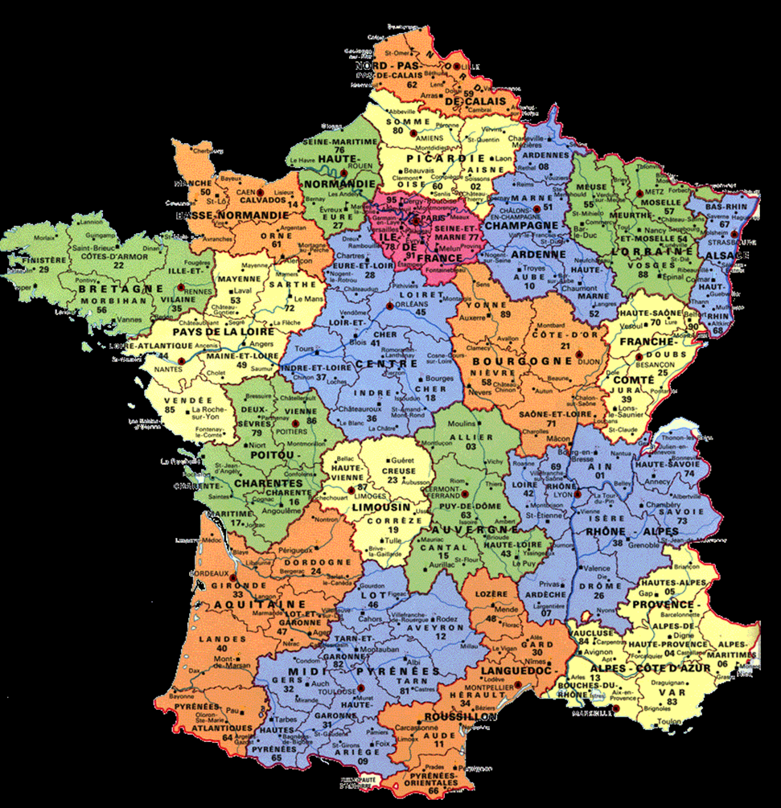
Bac Pro et BTS en Environnement Nucléaire
DIEPPE
BAC | S | A
BTS | S
DUNKERQUE
BAC |  | A
BTS
GIVET
BAC |  | A
BTS
SAINT DIZIER
BAC | S | A
BTS | S | A
CHERBOURG
BAC |  | A | CP
BTS
THIONVILLE
BAC |  | A | CP
BTS |  | A | CP
MONTEREAU
BAC
BTS |  | CP
OBERNAI
BAC | S
BTS |  | A
LOCALISATION DES FORMATIONS
GIEN
BAC | S
BTS
LE CREUSOT
BAC | S
BTS | S
BLAYE
BAC | S
BTS
MONTELIMAR
BAC | S
BTS | S
Légende à R13
S | Scolaire
A | Apprenti
CP | Contrat Pro
BAGNOLS
BAC |  | A
BTS |  | A

Slide 6
PNF Filière nucléaire
Bilan de la session 2013
BTS environnement nucléaire
Jean-Pierre DELORME - IA-IPR STI
Académie de Montpellier
Jean-Philippe FOURNOU - IA-IPR Sciences physiques et chimiques
Académie de Rouen

Slide 7
PNF Filière nucléaire
Les ¾ des 50 candidats de cette année ont suivi la formation par apprentissage
52 candidats se sont présentés à la session 2013
47 reçus dont une validation du diplôme par la voie de la VAE. Cela représente 90.38% d’admis
Bilan de la session 2013 - BTS EN

Slide 8
Bilan de la session 2013 - BTS EN
PNF Filière nucléaire
• Analyse des résultats de l’ensemble des candidats :
Moyenne générale : 12.21
Ecart Type : 2.85
Note Maxi : 17.5
Note Min : 0, le candidat ne s’est pas présenté.
Ci-dessous la répartition des notes des candidats.

Slide 9
Bilan de la session 2013 - BTS EN
PNF Filière nucléaire
• Analyse des résultats par discipline :
Culture générale :
Le membre du Jury n’a pas été surpris par les résultats, le sujet était conforme aux attentes des formateurs.
Nombre de candidats | Etablissement | Moyenne
16 | CFA Education Nationale du GARD | 10.09
10 | Lycée Blaise Pascal Saint DIZIER | 11.35
3 | CFAI Saint DIZIER | 8
7 | LPI Paul-Emile Victor OBERNAI | 6.86
13 | Lycée A.Malraux MONTEREAU | 9.65
51 | Total | 9.51

Slide 10
Bilan de la session 2013 - BTS EN
PNF Filière nucléaire
Anglais :
Le membre du Jury a noté de grandes disparités entre les résultats obtenus par les candidats lors de l’épreuve d’expression orale. Les candidats issus des sections professionnelles émettent des difficultés pour s’exprimer à l’oral.
Etablissement | Moyenne
CFA Education Nationale du GARD | 10.25
Lycée Blaise Pascal Saint DIZIER | 11.9
CFAI Saint DIZIER | 14.33
LPI Paul-Emile Victor OBERNAI | 9.86
Lycée A.Malraux MONTEREAU | 11.15
Total | 10.9

Slide 11
Bilan de la session 2013 - BTS EN
PNF Filière nucléaire
Mathématiques :
Le membre du Jury a relevé une certaine rigueur dans les rédactions des copies.
Etablissement | Moyenne
CFA Education Nationale du GARD | 9.94
Lycée Blaise Pascal Saint DIZIER | 14.8
CFAI Saint DIZIER | 14.33
LPI Paul-Emile Victor OBERNAI | 9.14
Lycée A.Malraux MONTEREAU | 9.46
Total | 10.78

Slide 12
Bilan de la session 2013 - BTS EN
PNF Filière nucléaire
Pré étude et modélisation :
Les membres du Jury ont relevé que le sujet était trop typé radioprotection, la partie « Physique Nucléaire » n’était pas assez importante. Le programme est composé de nombreux champs il est donc très complexe de traiter l’ensemble de ceux-ci à travers un seul sujet.
Etablissement | Moyenne
CFA Education Nationale du GARD | 12.88
Lycée Blaise Pascal Saint DIZIER | 14.6
CFAI Saint DIZIER | 13.33
LPI Paul-Emile Victor OBERNAI | 10.86
Lycée A.Malraux MONTEREAU | 9.31
Total | 11.98

Slide 13
Bilan de la session 2013 - BTS EN
PNF Filière nucléaire
Détermination et choix technologique :
Les membres du Jury ont noté des erreurs dans la correction et que le sujet était bien équilibré dans son contenu mais pas dans la répartition des points.
Etablissement | Moyenne
CFA Education Nationale du GARD | 10.63
Lycée Blaise Pascal Saint DIZIER | 12
CFAI Saint DIZIER | 10.33
LPI Paul-Emile Victor OBERNAI | 11.14
Lycée A.Malraux MONTEREAU | 13.38
Total | 11.60

Slide 14
Bilan de la session 2013 - BTS EN
PNF Filière nucléaire
Activité environnement nucléaire :
Le membre du Jury a relevé qu’il était nécessaire d’effectuer une adaptation des grilles d’évaluation.
Etablissement | Moyenne
CFA Education Nationale du GARD | 13.56
Lycée Blaise Pascal Saint DIZIER | 13.6
CFAI Saint DIZIER | 12.5
LPI Paul-Emile Victor OBERNAI | 13.86
Lycée A.Malraux MONTEREAU | 13.12
Total | 13.46

Slide 15
Bilan de la session 2013 - BTS EN
PNF Filière nucléaire
Activité professionnelle :
Les membres du Jury ont relevé une disparité conséquente entre les candidats, les problématiques présentées par les étudiants sous statut scolaire étaient moins pertinentes que celles présentées par les apprentis. Certains dossiers s’apparentaient à ceux des BTS MI.
Etablissement | Moyenne
CFA Education Nationale du GARD | 14.53
Lycée Blaise Pascal Saint DIZIER | 13.26
CFAI Saint DIZIER | 12.92
LPI Paul-Emile Victor OBERNAI | 14.2
Lycée A.Malraux MONTEREAU | 12.81
Total | 13.71

Slide 16
Validation des Acquis de l’Expérience
PNF Filière nucléaire
La VAE à l’Éducation nationale
Jean-Pierre DELORME - IA-IPR STI
Académie de Montpellier
Jean-Philippe FOURNOU - IA-IPR Sciences physiques et chimiques
Académie de Rouen
Fabrice METHEE – Chargé de mission STI
Académie de Bordeaux

Slide 17
Validation des Acquis de l’Expérience
PNF Filière nucléaire
Bilan des candidats au Baccalauréat Professionnel Environnement Nucléaire
Bac Professionnel
Session | Nombre de candidats | Candidats Reçus | Validation partielle | Aucune validation
2012 | 3 | 2 | 1
2013 | 2 | 2

Slide 18
Validation des Acquis de l’Expérience
PNF Filière nucléaire
Bilan des candidats au Brevet de Technicien Supérieur: Environnement Nucléaire
BTS
Session | Nombre de candidats | Candidats Reçus | Validation partielle | Aucune validation
2013 | 5 | 3 | 1 | 1
2014 | 5 | 2 | 2 | 1

Slide 19
PNF Filière nucléaire
Bilan filière
Bac Pro environnement nucléaire
Évolution des effectifs
Les difficultés rencontrées par les candidats – Session 2013
Le contrôle en cours de formation
Résultats au BAC PRO
Fabrice METHEE – Chargé de mission d’inspection STI
Académie de Bordeaux

Slide 20
PNF Filière nucléaire
EVOLUTION DES EFFECTIFS – ENTRANTS
BCP EN de 2010 à 2013
Bilan BAC PRO EN

Slide 21
PNF Filière nucléaire
Les difficultés rencontrées
Le recrutement
Regard anxieux sur le nucléaire civil
L’âge des élèves
Bilan BAC PRO EN

Slide 22
PNF Filière nucléaire
Les difficultés rencontrées
Épreuves professionnelles
Sujet E11 - SESSION 2013
Formules
Calculs
Bilan BAC PRO EN
3. Sujet E2 - SESSION 2013
Exploitation des différentes ressources
Les questions ouvertes ont mis en difficulté les candidats
Compréhension des schémas techniques
Des réponses trop techniques attendues
Analyse des documents

Slide 23
PNF Filière nucléaire
Les difficultés rencontrées
4. Le contrôle en cours de formation
4.1 L’organisation constatée
E31 planifiée sur une journée avec la participation de professionnels
E32 (intervention pratique) organisée par groupe de 3 élèves sur une semaine ou sur un trimestre. Les candidats sont évalués par un professeur de la spécialité plus un professionnel
E33 (préparation du chantier) passage des candidats au fil de l’eau en fonction de niveaux d’acquisition des compétences
Bilan BAC PRO EN

Slide 24
PNF Filière nucléaire
Les difficultés rencontrées
4.2 Mise en œuvre
Les enseignants doivent posséder un REX important
Un nombre de scénarii permettant de diversifier les situations d’évaluation
Le suivi du niveau d’acquisition des compétences
Basé essentiellement sur de la communication orale au moment de l’intervention cela implique le plus souvent deux encadrants pour trois élèves
Gestion des élèves qui ne sont pas en situation d’évaluation
Complexité et volume des dossiers techniques à mettre en œuvre
Bilan BAC PRO EN

Slide 25
PNF Filière nucléaire
Les difficultés rencontrées
5. Les PFMP
Les visites d’évaluation des PFMP peuvent être réalisées uniquement par les enseignants du domaine professionnel (accès centrale contrôlé)
Accès difficile en zone contrôlée pour les mineurs (même avec les demandes de dérogation)
Bilan BAC PRO EN

Slide 26
PNF Filière nucléaire
Résultats à l’examen du Baccalauréat Professionnel Environnement Nucléaire
Bilan BAC PRO EN

Slide 27
PNF Filière nucléaire
Résultats à l’examen du Baccalauréat Professionnel Environnement Nucléaire
EVOLUTION DES EFFECTIFS – BCP EN de 2008 à 2013
Bilan BAC PRO EN

Slide 28
PNF Filière nucléaire
Résultats à l’examen du Baccalauréat Professionnel Environnement Nucléaire
Bilan BAC PRO EN

Slide 29
Bac Pro T.I.I.N.
PNF Filière nucléaire
Rénovation du baccalauréat professionnel
ENVIRONNEMENT NUCLEAIRE
Présentation générale
Une rénovation pour quels objectifs ?
L’évolution du RAP
Le référentiel de certification
Les sciences physiques
Les nouvelles épreuves
Jean-Pierre DELORME - IA-IPR STI - Académie de Montpellier
Fabrice METHEE – Chargé de mission STI - Académie de Bordeaux
Jean-Philippe FOURNOU - IA-IPR Sciences physiques et chimiques
Académie de de Rouen
Sandrine TAUZIN - IEN-EG - Mathématiques Sciences physiques
Académie de Rouen

Slide 30
Bac Pro T.I.I.N.
PNF Filière nucléaire
Une rénovation pour quels objectifs ?
Prendre en compte la réforme du baccalauréat professionnel en trois ans et la certification intermédiaire commune aux baccalauréats professionnels du champ de la maintenance
Faire évoluer le statut «confidentiel » du programme lié à la radioprotection (physique nucléaire) et les contenus associés

Slide 31
Bac Pro T.I.I.N.
PNF Filière nucléaire
Une rénovation pour quels objectifs ?
Prendre en compte le REX des entreprises et des lycées après cinq années de promotions : profils de postes occupés, compétences émergentes ou à conforter,…et faire évoluer le RAP
Prendre en compte l’arrivée du BTS environnement nucléaire modifiant le positionnement du baccalauréat sur certaines compétences liées à l’encadrement d’équipe et la nécessité de "rééquilibrer les contenus pédagogiques"

Slide 32
Bac Pro T.I.I.N.
PNF Filière nucléaire
Une rénovation pour quels objectifs ?
Préciser les champs de savoirs liés à une culture générale de la maintenance
Préciser les champs de savoirs liés aux activités spécifiques de l’environnement nucléaire :
Logistique
Démantèlement
Traitement des déchets

Slide 33
Bac Pro T.I.I.N.
PNF Filière nucléaire
Une rénovation pour quels objectifs ?
Préciser l’articulation entre les compétences et les tâches professionnelles pour mieux cerner la certification
Préciser l’articulation entre les champs de savoirs et les compétences pour mieux cerner les volumes d’enseignement
Faire évoluer la certification et le règlement d’examen

Slide 34
Bac Pro T.I.I.N.
PNF Filière nucléaire
Une rénovation pour quels objectifs ?
Différencier le référentiel de formation et les exigences des habilitations nécessaires à l’employabilité en précisant les habilitations nécessaires à l’obtention des diplômes, et celles qui seront de la responsabilité locale des CNPE et des prestataires

Slide 35
Bac Pro T.I.I.N.
PNF Filière nucléaire
Une rénovation pour quels objectifs ?
Un délai visant une application du nouveau référentiel à la rentrée scolaire 2014 mais une communication aux équipes pendant l’année scolaire 2013-2014
Démarrage du groupe de travail le 17 janvier 2013
Présentation du projet de rénovation le 15 mai chez AREVA à la profession
Premier passage en CPC le 11 juin 2013, dernier le 9 décembre 2013

Slide 36
Baccalauréat professionnel Environnement Nucléaire
Bac Pro T.I.I.N.
PNF Filière nucléaire
LE BAC PRO
TECHNIQUES D’INTERVENTIONS SUR INSTALLATIONS NUCLÉAIRES

Slide 37
Bac Pro T.I.I.N.
PNF Filière nucléaire
Pourquoi ce changement de nom ?
Le mot environnement n’est pas représentatif du métier
Placer la maintenance au centre et au cœur du diplôme
L’utilisation du terme "technicien" devant est contesté car représente pour les industriels un niveau élevé et ne couvre pas une appellation métier

Slide 38
Bac Pro T.I.I.N.
PNF Filière nucléaire
L’évolution du RAP
Le titulaire du Baccalauréat professionnel « Techniques d’Interventions sur Installations Nucléaires » est membre actif d’une équipe opérationnelle intervenant en environnement nucléaire
Son travail consiste à :
- assurer → participer à des opérations de logistique nucléaire
- participer à la gestion de déchets des industries nucléaires
- contribuer → participer aux opérations de démantèlement d’installations
- assurer des opérations de maintenance préventive et corrective

Slide 39
Bac Pro T.I.I.N.
PNF Filière nucléaire
L’évolution du RAP
6 ACTIVITES PROFESSIONNELLES
A1 : Fiabiliser les interventions et communiquer
A2 : Exécuter des opérations de logistique
A3 : Participer à la gestion des déchets
A4 : Exécuter des opérations de démantèlement
A5 : Participer à la sécurité et à la radioprotection
A6 : Exécuter des opérations de maintenance

Slide 40
Bac Pro T.I.I.N.
PNF Filière nucléaire
L’évolution du RAP
Tâches | Niveau d’autonomie
Exécute la tâche demandée en respectant la procédure prescrite ou les règles définies par l'entreprise ou le donneur d'ordre | 1
Prépare et/ou met en œuvre et/ou contrôle la tâche demandée sous la responsabilité de sa hiérarchie | 2

Slide 41
Bac Pro T.I.I.N.
PNF Filière nucléaire
L’évolution du RAP
Le titulaire du baccalauréat professionnel dispose de connaissances pour être :
- agent de logistique nucléaire
- agent d’intervention et d’exploitation
- agent technique
- agent d’intervention
- agent de démantèlement

Slide 42
Bac Pro T.I.I.N.
PNF Filière nucléaire
Le référentiel de certification
Le profil de compétences du bachelier professionnel
Un professionnel :
Conscient des risques liés à son activité, et qui sait adapter son comportement en conséquence
Respectueux des réglementations, normes et procédures
Maîtrisant les technologies et les aptitudes nécessaires à l’accomplissement des activités à exécuter
Capable de communiquer sur son activité avec sa hiérarchie pour participer au REX, à l’amélioration continue…
Resserrement à 15 compétences en supprimant certaines compétences d’encadrement et de formation

Slide 43
Bac Pro T.I.I.N.
PNF Filière nucléaire
L’évolution des compétences
CP1 S’INFORMER
CP2 PREPARER SON INTERVENTION
CP3 COMMUNIQUER AVEC SA HIERARCHIE
CP4 CONDUIRE L’EXECUTION D’UN CHANTIER
CP4 INTERVENIR EN ENVIRONNEMENT NUCLEAIRE
CP5 CONTROLER

Slide 44
Bac Pro T.I.I.N. - L’évolution des compétences
CP1.1 : Rechercher les informations relatives au dossier d’intervention
CP1.2 : Respecter les contraintes et réglementations de l'environnement
nucléaire
CP1.3 : Maîtriser les données géographiques et se repérer dans l’espace professionnel
CP2.1 : Identifier les risques réels ou potentiels
CP2.2 : Participer à la planification du chantier
CP2.3 : Respecter l'organisation matérielle de l'intervention
CP3.1 : Informer sa hiérarchie du déroulement des interventions
CP4.1 : Mettre en œuvre des matériels
CP4.2 : Assurer l'évacuation des déchets
CP4.3 : Réagir en fonction des risques évalués
CP4.4 : Réagir en cas d’incident ou d’accident
CP4.5 : Réaliser des opérations de maintenance
CP5.1 : Contrôler les paramètres physiques de l’environnement
CP5.2 : Participer au contrôle de la qualité
CP5.3 : Participer au contrôle final
CP1 S’INFORMER
CP2 PREPARER SON INTERVENTION
CP3 COMMUNIQUER AVEC SA HIERARCHIE
CP4 INTERVENIR EN ENVIRONNEMENT NUCLEAIRE
CP5 CONTROLER

Slide 45
Bac Pro T.I.I.N.
PNF Filière nucléaire
De nouveaux savoirs qui ne le sont pas vraiment…
Le futur bachelier professionnel doit maîtriser les savoirs de base en mécanique, électricité, hydraulique pour ses futures activités professionnelles et pour passer sereinement la certification intermédiaire.
⇒ L’apparition des champs S1 à S5 du référentiel BEP MPEI comme champs S1 à S5 du baccalauréat professionnel techniques d’interventions sur installations nucléaires.

Slide 46
Bac Pro T.I.I.N.
PNF Filière nucléaire
De nouveaux savoirs qui ne le sont pas vraiment…
S1 : Étude des biens : solutions constructives et
comportement mécanique
S2 : Étude des biens: les chaînes fonctionnelles
S3 : Interventions de maintenance
S4 : Santé et sécurité au travail
S5 : Méthodes de maintenance

Slide 47
Bac Pro T.I.I.N.
PNF Filière nucléaire
Des nouveaux savoirs issus du REX et
spécifiques à la filière
S6 : Interventions en environnement nucléaire
S7 : Installations nucléaires et exploitants
Un savoir important : la radioprotection ou la physique nucléaire contextualisée
S8 : La radioprotection

Slide 48
Bac Pro T.I.I.N.
PNF Filière nucléaire
Les sciences physiques
Jean-Philippe FOURNOU - IA-IPR Sciences physiques et chimiques
Académie de Rouen
Sandrine TAUZIN - IEN-EG - Mathématiques Sciences physiques
Académie de Rouen

Slide 49
Bac Pro T.I.I.N.
PNF Filière nucléaire
Les nouvelles épreuves
Jean-Pierre DELORME - IA-IPR STI
Académie de Montpellier
Fabrice METHEE – Chargé de mission STI
Académie de Bordeaux
Jean-Philippe FOURNOU - IA-IPR Sciences physiques et chimiques
Académie de de Rouen
Sandrine TAUZIN - IEN-EG - Mathématiques Sciences physiques
Académie de Rouen

Slide 50
Bac Pro T.I.I.N.
Filière nucléaire
ÉPREUVE E2
PRÉPARER UN CHANTIER EN ENVIRONNEMENT NUCLÉAIRE Durée : 4h00 – Coefficient 7
A partir de données techniques relatives à la réalisation d’un chantier de logistique de maintenance nucléaire, de gestion de déchets des industries nucléaires, de démantèlements d’installations nucléaires ou de travaux particuliers liés à un environnement nucléaire, l'épreuve permet de vérifier que le candidat a acquis tout ou partie des compétences suivantes :
CP1.1 Rechercher les informations relatives au dossier d’intervention
CP1.2 Respecter les contraintes et réglementations de l'environnement
nucléaire
CP1.3 Maîtriser les données géographiques et se repérer dans l’espace
professionnel
CP2.1 Identifier les risques réels ou potentiels
CP2.2 Participer à la planification du chantier
CP4.3 Réagir en fonction des risques évalués

Slide 51
Bac Pro T.I.I.N.
Filière nucléaire
ÉPREUVE E2
PRÉPARER UN CHANTIER EN ENVIRONNEMENT NUCLÉAIRE
Coefficient 7 – Durée 4h00
SOUS-ÉPREUVE E21 (U21)
Pré-étude et mise en conformité du chantier
1h30 – Coefficient 3
SOUS-ÉPREUVE E22 (U22)
Préparation des interventions
2h30 – Coefficient 4
CP1.1 - CP1.2
CP1.3 - CP2.1 - CP2.2 - CP4.3
S1 : Études des biens : solutions constructives et comportement mécanique
­S2 : Études des biens : les chaines fonctionnelles
S4 : Santé et sécurité au travail
S8 : Radioprotection
S5 : Méthodes de maintenance
S6 : Interventions en environnement nucléaire
S7 : Installations nucléaires et exploitants
S8 : Radioprotection

Slide 52
Bac Pro T.I.I.N.
PNF Filière nucléaire
ÉPREUVE E3 (UNITÉS U31, U32, U33 et U34)
ÉPREUVE PRATIQUE PRENANT EN COMPTE
LA PÉRIODE DE FORMATION OU L’ACTIVITÉ EN MILIEU PROFESSIONNEL - Coefficient : 10
Cette épreuve est constituée de quatre sous-épreuves :
Sous-épreuve E31 : Gérer, communiquer et rendre compte
Sous-épreuve E32 : Intervenir en environnement nucléaire
Sous-épreuve E33 : Économie-gestion
Sous-épreuve E34 : Prévention, santé, environnement

Slide 53
Bac Pro T.I.I.N.
PNF Filière nucléaire
SOUS-ÉPREUVE E31 (UNITÉ U31)
Gérer, communiquer, rendre compte
Coefficient : 2
Il s'agit de vérifier les compétences du candidat liées à :
L’analyse et la présentation d’un accident survenu dans une installation nucléaire
L’utilisation des outils de communication habituellement utilisés dans l’entreprise
CP3.1 Informer sa hiérarchie du déroulement des interventions
CP4.4 Réagir en cas d’incident ou d’accident

Slide 54
Bac Pro T.I.I.N.
PNF Filière nucléaire
SOUS-ÉPREUVE E32 (UNITÉ U32)
Intervenir en environnement nucléaire
Coefficient : 6
L'objectif : placer le candidat en situation d’intervention au sein d’une équipe sur un chantier de logistique de maintenance nucléaire, de gestion de déchets des industries nucléaires, de démantèlements d’installations nucléaires ou de travaux particuliers liés à un environnement nucléaire

Slide 55
Bac Pro T.I.I.N.
PNF Filière nucléaire
SOUS-ÉPREUVE E32 (UNITÉ U32)
Intervenir en environnement nucléaire
C42 Mettre en œuvre des matériels
C43 Trier et stocker des déchets
C52 Contrôler la qualité
CP2.3 Respecter l'organisation matérielle de l'intervention
CP4.1 Mettre en œuvre des matériels
CP4.2 Assurer l'évacuation des déchets
CP4.5 Réaliser des opérations de maintenance
CP5.1 Contrôler les paramètres physiques de l’environnement
CP5.2 Participer au contrôle de la qualité
CP5.3 Participer au contrôle final

Slide 56
Bac Pro T.I.I.N.
PNF Filière nucléaire
U2 : Préparer un chantier en EN - U21 : pré-étude et mise en conformité du chantier - U22 : Préparation des intervention U31 : gérer, communiquer, rendre compte - U32 : intervenir en EN | U21 | U22 | U31 | U32
CP1.1 : Rechercher les informations relatives au dossier d’intervention | X
CP1.2 : Respecter les contraintes et réglementations de l'environnement nucléaire | X
CP1.3 : Maîtriser les données géographiques et se repérer dans l’espace professionnel |  | X
CP2.1 : Identifier les risques réels ou potentiels |  | X
CP2.2 : Participer à la planification du chantier |  | X
CP2.3 : Respecter l'organisation matérielle de l'intervention |  |  |  | X
CP3.1 : Informer sa hiérarchie du déroulement des interventions |  |  | X
CP4.1 : Mettre en œuvre des matériels |  |  |  | X
CP4.2 : Assurer l'évacuation des déchets |  |  |  | X
CP4.3 : Réagir en fonction des risques évalués |  | X
CP4.4 : Réagir en cas d’incident ou d’accident |  |  | X
CP4.5 : Réaliser des opérations de maintenance |  |  |  | X
CP5.1 : Contrôler les paramètres physiques de l’environnement |  |  |  | X
CP5.2 : Participer au contrôle de la qualité |  |  |  | X
CP5.3 : Participer au contrôle final |  |  |  | X

Slide 57
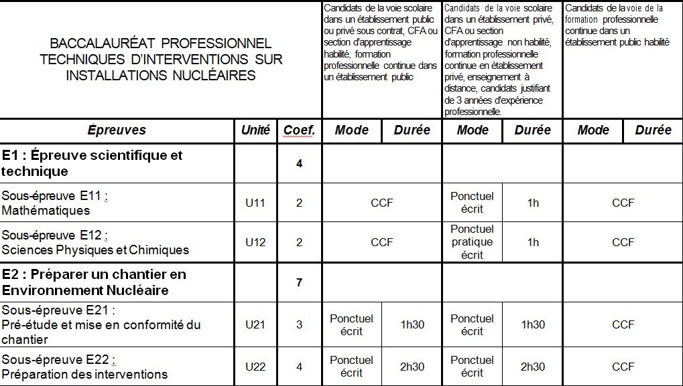
Commission spécialisée des lycées
Le règlement d’examen

Slide 58
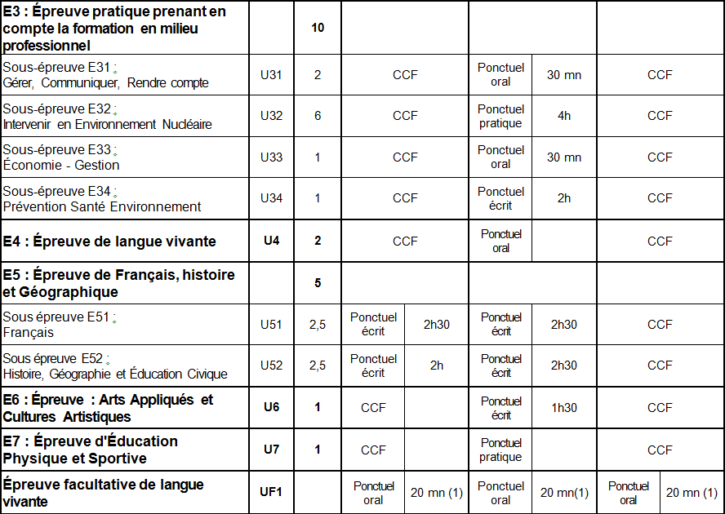
Commission spécialisée des lycées

Slide 59
Orientation et insertion professionnelle
PNF Filière nucléaire
Pratique de fiabilisation des activités humaines
Dominique LAMBELET - EDF

Slide 60
Orientation et insertion professionnelle
PNF Filière nucléaire
Michel K. JEANJACQUES - CEA

Slide 61
Orientation et insertion professionnelle
PNF Filière nucléaire
Grégory SARAFINOF - COPSAR

Slide 62
Orientation et insertion professionnelle
PNF Filière nucléaire
Suivi des cohortes des lauréats du Baccalauréat Professionnel Environnement Nucléaire
Fabrice METHEE – Chargé de mission STI
Académie de Bordeaux
Philippe CLARIS – Chef de travaux
Académie de Montpellier

Slide 63
Orientation et insertion professionnelle
PNF Filière nucléaire
Résultats à l’examen du Baccalauréat Professionnel Environnement Nucléaire

Slide 64
Orientation et insertion professionnelle
PNF Filière nucléaire
Orientation et insertion professionnelle
Poursuites d’études
Insertion professionnelle
Emploi dans le secteur nucléaire
Contrat en CDI et en CDD dans le secteur Nucléaire
Nombre d’emplois dans un autre secteur
Divers, doublement, pôle emploi, sans nouvelle

Slide 65
Orientation et insertion professionnelle
PNF Filière nucléaire
Poursuites d’études

Slide 66
Orientation et insertion professionnelle
PNF Filière nucléaire
insertion professionnelle

Slide 67
Orientation et insertion professionnelle
PNF Filière nucléaire
Employabilité dans le secteur nucléaire

Slide 68
Orientation et insertion professionnelle
PNF Filière nucléaire
Employabilité dans le secteur nucléaire

Slide 69
Orientation et insertion professionnelle
PNF Filière nucléaire
Employabilité dans les autres secteurs

Slide 70
Orientation et insertion professionnelle
PNF Filière nucléaire
Divers

Slide 71
Orientation et insertion professionnelle
PNF Filière nucléaire
Suivi des cohortes des lauréats du Brevet de Technicien Supérieur Environnement Nucléaire

Slide 72
PNF Filière nucléaire
Ressources pédagogiques partagées
Thomas BRIĖRE – Enseignant au lycée Paul-Émile Victor – Obernai - 67

Slide 73
RNR EDUSCOL « Industrie Nucléaire »
PNF Filière nucléaire
Dernières nouvelles
MAJ des news diverses
MAJ des sujets d’épreuves
Mise en ligne de plusieurs corrigés avec accès restreint
Création d’un formulaire pour le signalement des erreurs dans les divers documents
Perspectives
Mise en ligne des documents de toutes les épreuves de chaque examen
Mise en ligne des corrigés perso (A remonter à l’animateur)
Partage de ressources d’autres spécialités intéressantes pour la filière Nucléaire
Création d’une application pour Android ® (Admin. Nationaux)
Mise en place d’un flux RSS avec MAJ sur les dates des modifications
Indexation des ressources par Tâche Professionnelle et/ou Compétence et/ou Savoirs
Requêtes diverses…?

Slide 74
Bac Pro T.I.I.N.
PNF Filière nucléaire
Les habilitations
Guide d’équipement
Document d’accompagnement
Jean-Pierre DELORME - IA-IPR STI - Académie de Montpellier
(chargé de mission nationale environnement nucléaire)
Jacques CADON – Chef de travaux du LP Alexis de Tocqueville Cherbourg - 50

Slide 75
Habilitations en Bac Pro T.I.I.N.
PNF Filière nucléaire
Quand | Intitulé de la formation | Où
En première année de Bac Pro | Risques électriques B1V et H0 | Dans les établissements scolaires
En première année, avant la 1ère période de stage en entreprise | Prévention des Risques : niveau 1 PR1 Avec choix de l’option parmi RN, CC, CR | Centre agréé CEFRI
En première année, avant la 1ère période de stage en entreprise | Assurance Qualité : AQ1 Habilitation de Niveau 1 : HN1 | Centre habilité UTO
En première année, avant la 1ère période de stage en entreprise (après le HN1) ou en deuxième année de formation | Qualité Sûreté des Prestataires QSP | Centre habilité UTO
En classe de première ou terminale | Sécurité Secourisme du Travail SST | Dans les établissements scolaires en cours de PSE
En cours de formation 1ère année de préférence | Prévention des Risques liés à l’Activité Physique : PRAP | Dans les établissements scolaires (par des formateurs habilités)
En cours de formation | Risque incendie niveau 1 | Centre habilité
En cours de formation | Travail en hauteur | Centre habilité

Slide 76
PNF Filière nucléaire
MERCI DE VOTRE ATTENTION

